Slide 1
Машинное обучение в продакшене
Михаил Марюфич, MLE

Slide 2

Что делаю?
Разрабатываю ML решения полного цикла
Выкатываю их в продакшен
Улучшаю инфраструктуру для ML
Что сделал?
Различные реко-пайплайны
Поиск дубликатов в Юле
Распознавание текста в ОК Распознавание документов для Ситимобил Автоматизация обучения и выкатки моделей
Образование: МатМех СПбГУ Computer Science Center по направлению Data Science и Software Engineering
https://compscicenter.ru/students/872/
Михаил Марюфич ML Engineer

Slide 3

Что такое ML?

Slide 4

ML - это про науку

Slide 5
Для чего компании внедряют ML?

Slide 6
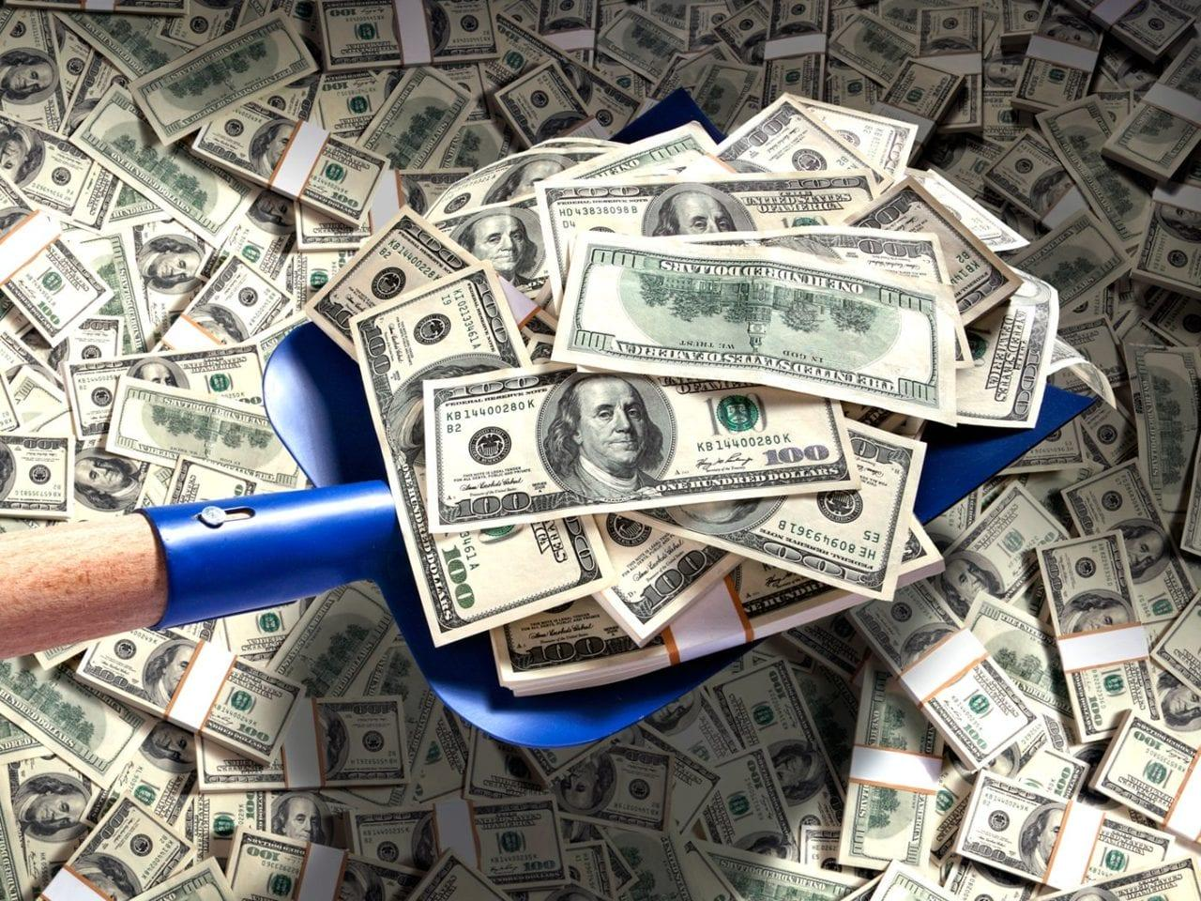

Slide 7
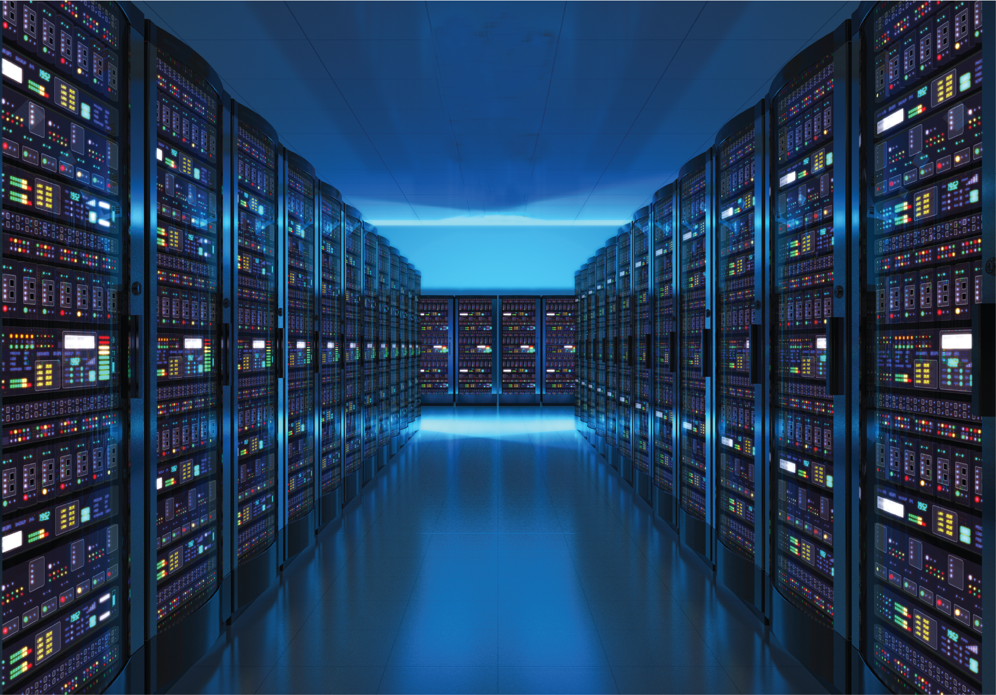
Модель должна быть в проде!

Slide 8
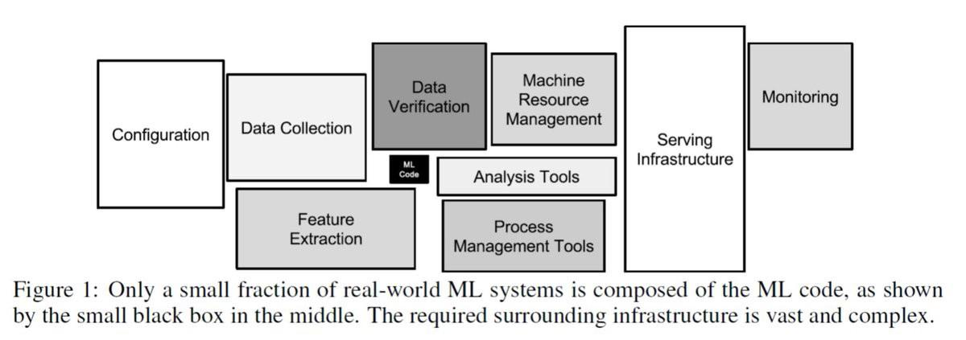
Infra - это важно
Hidden Technical Debt in Machine Learning Systems

Slide 9
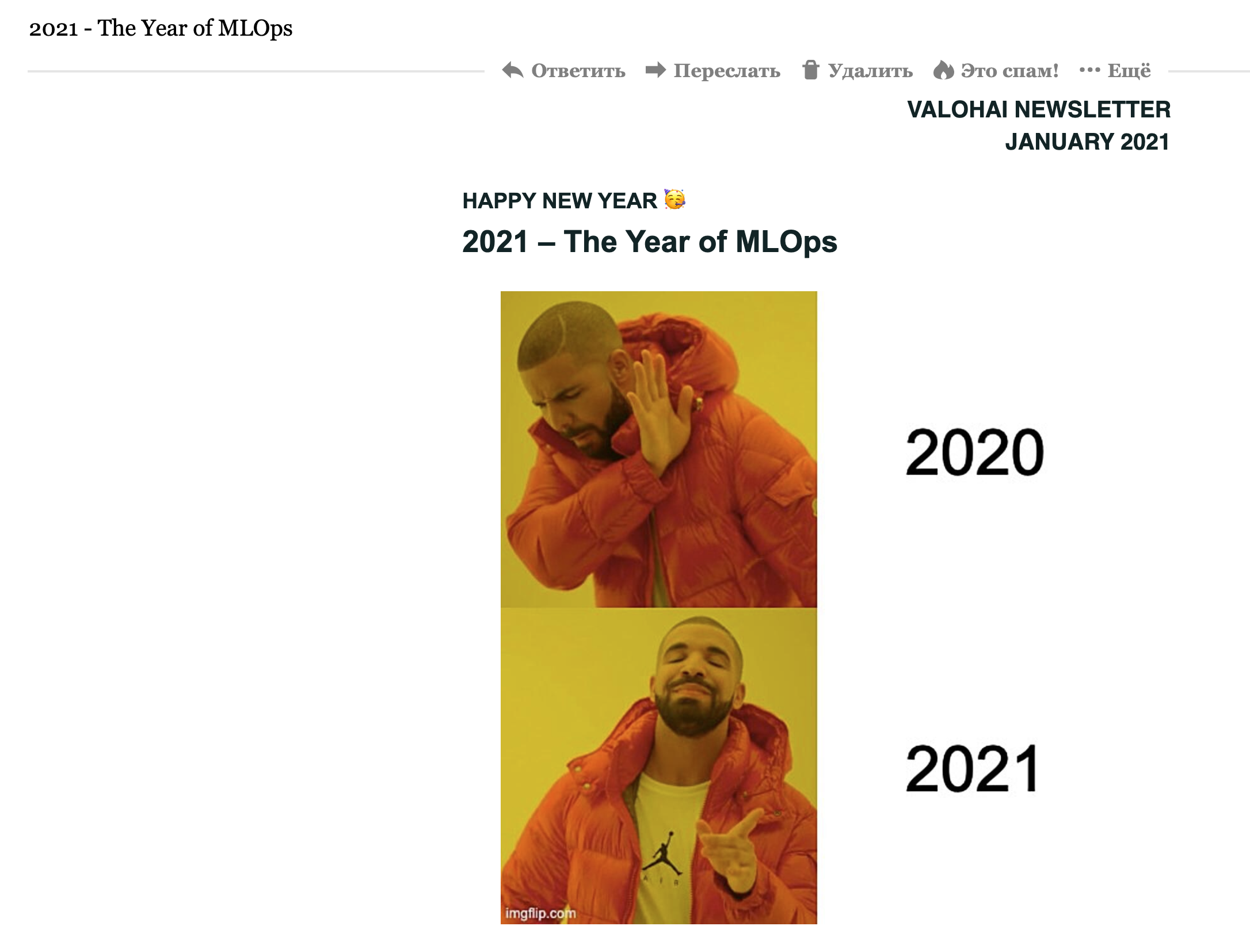

Slide 10
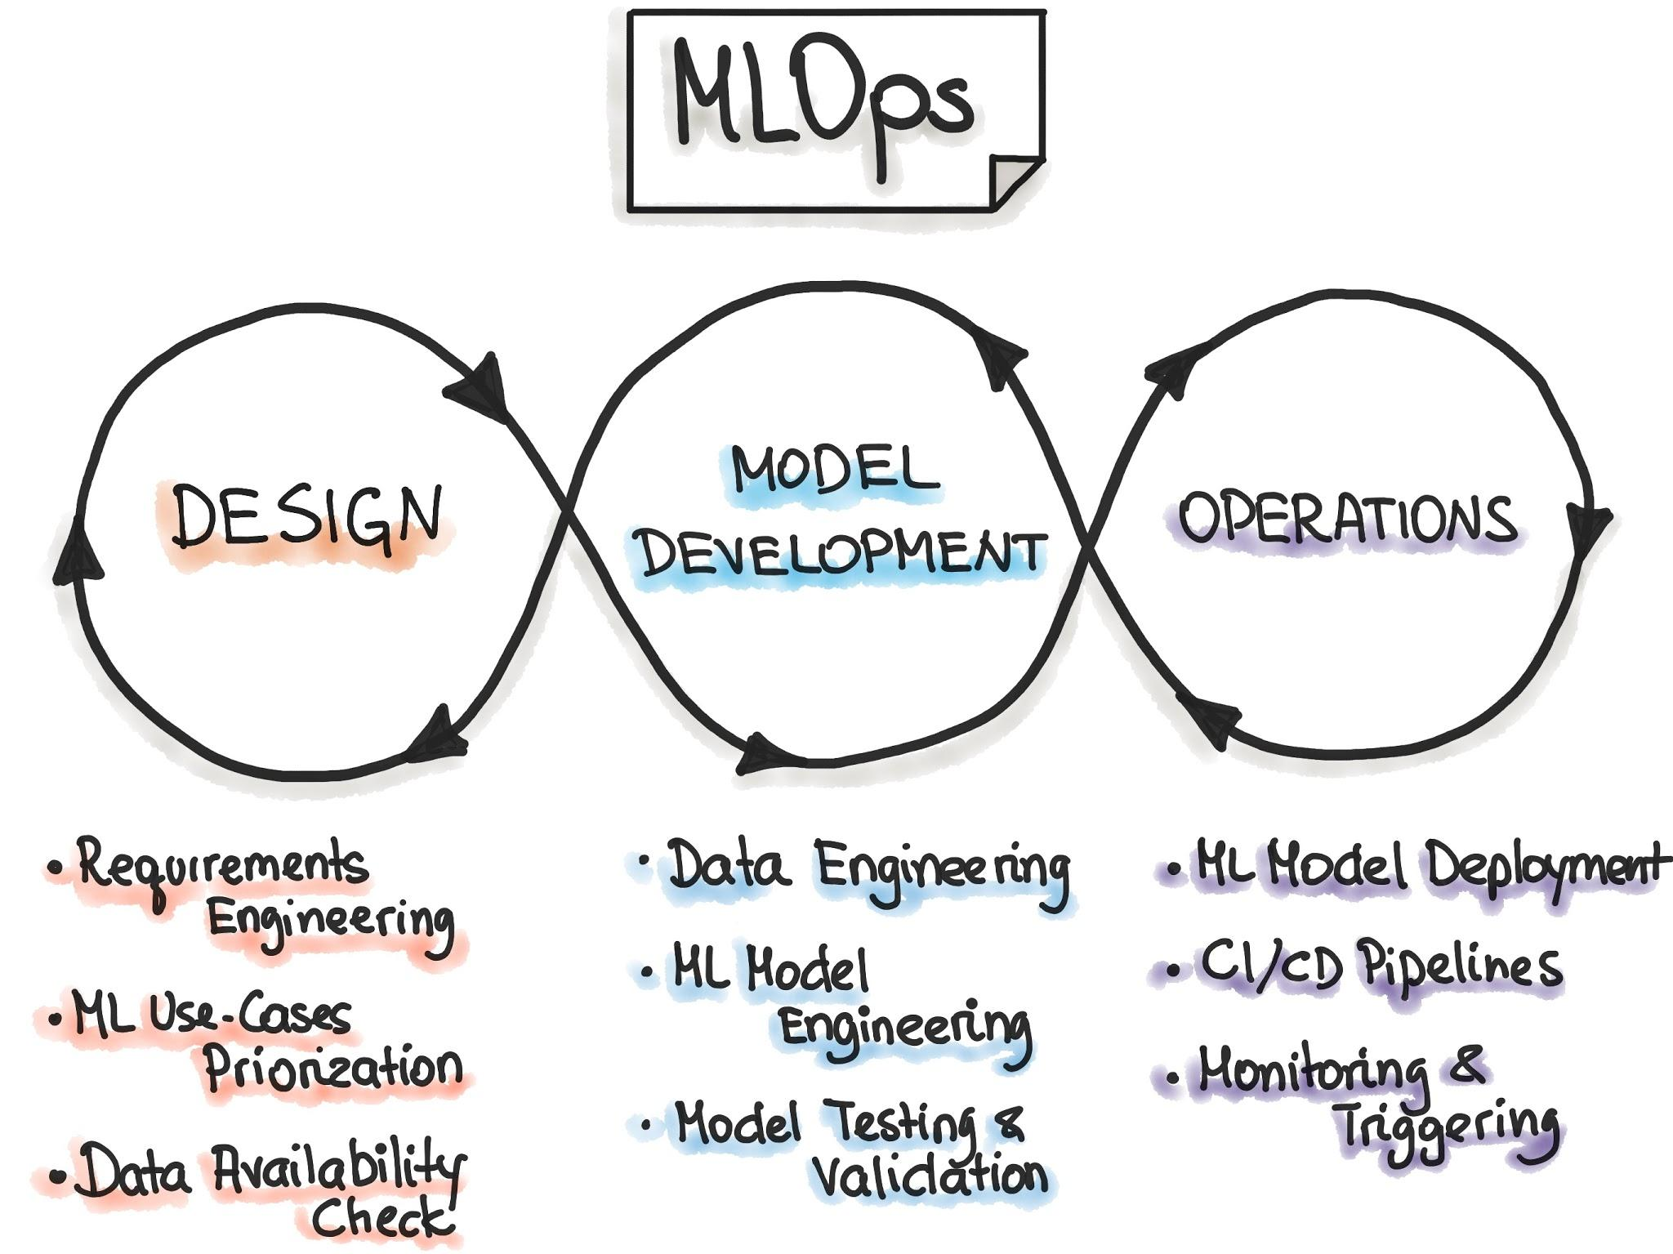
MLOPS

Slide 11
Давайте знакомиться!

Slide 12

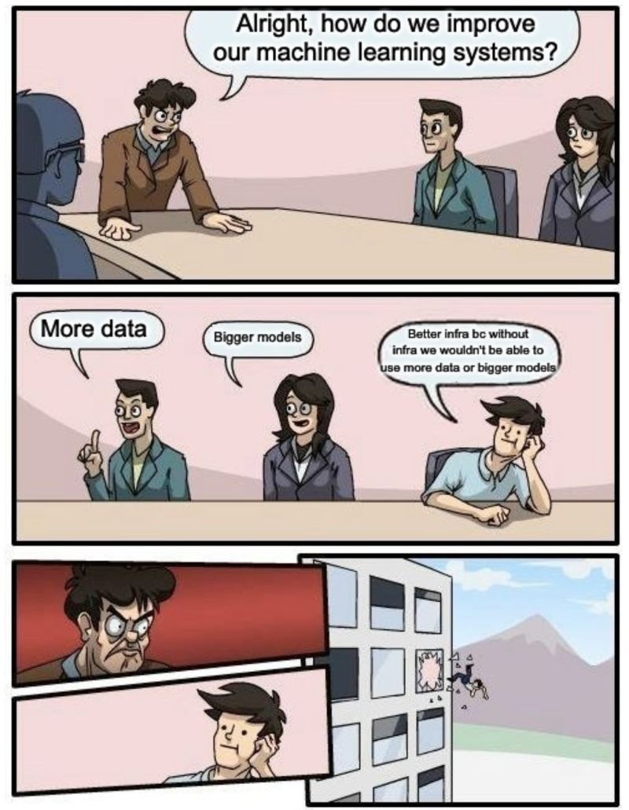
Заполняем опрос!
https://ok.me/RZgX

Slide 13
О курсе
Проходит каждый вторник в 19-00
По формату лекции + демки (попробуем практики, но как пойдет)
По наполнению -- планируются лекции + демонстрации(лайв кодинг, демо инструментов и тд), но возможны и практики(с активным участием, посмотрим как пойдет этот формат).
На курсе будет 5 обязательных домашних работ. За все это дело можно будет набрать 100 баллов, критерии будут при выдаче (ближайшая на следующем занятии)
На 5 - 85 баллов
На 4 - 65 баллов
На 3 - 45 баллов
+ могут быть необязательные активности, которые также будут оцениваться(все гибко).

Slide 14
Приступаем к делу =)

Slide 15
План занятия
Обсуждаем различные этапы жизненного цикла ML
а) Постановка целей
б) Работа с данными
в) Тренировка моделей
г) Деплой
д) Моноторинг
е) Итерация
Роли в ДС
GIT

Slide 16
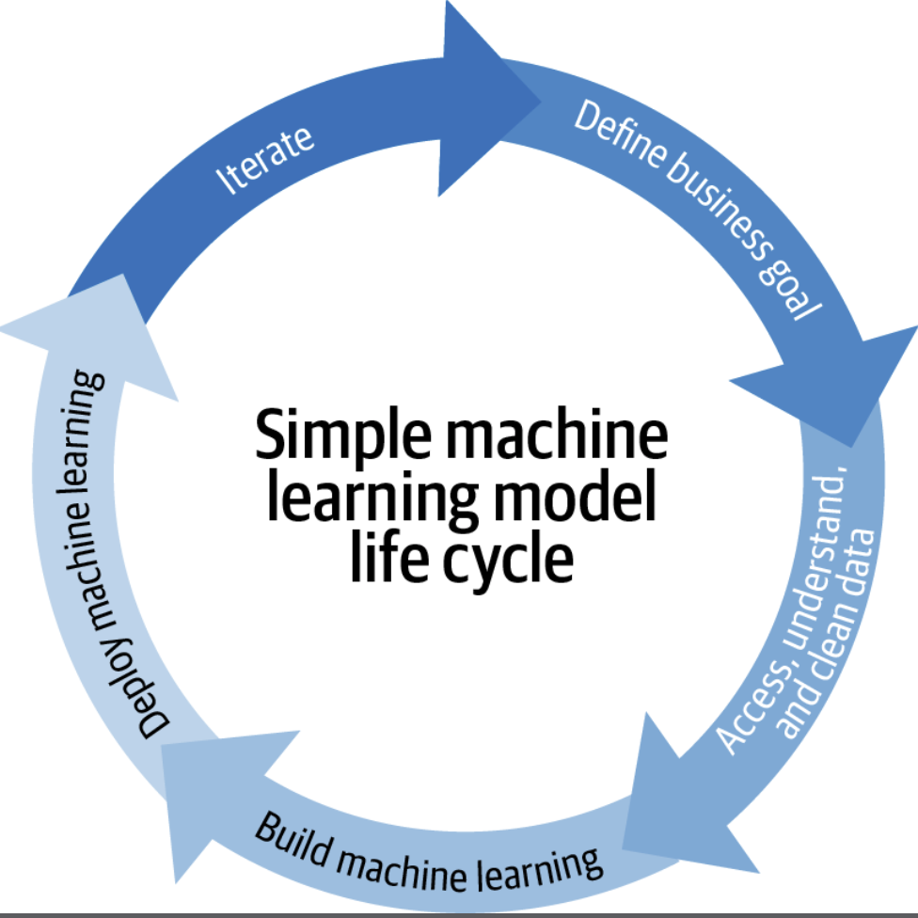
Основные этапы разработки модели

Slide 17
Определяем цели

Slide 18
Примеры “целей”
Сделать нейронную сеть, которая будет детектить спам.
Внедрить в продакшен 100 моделей
Разобраться, как работает BERT

Slide 19
Примеры целей
Снизить количество людей, которые видят спам до 1%
Снизить количество людей, которые не возвращают большие кредиты(более 1 млн рублей до 0.05% от всех, кому вы выдаем такие.
Повысить среднее время пользования нашим сервисом до 100 минут в день.

Slide 20
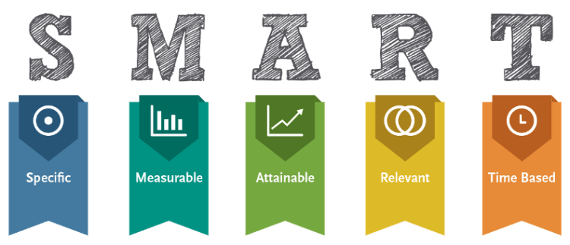
Цели (SMART)

Slide 21
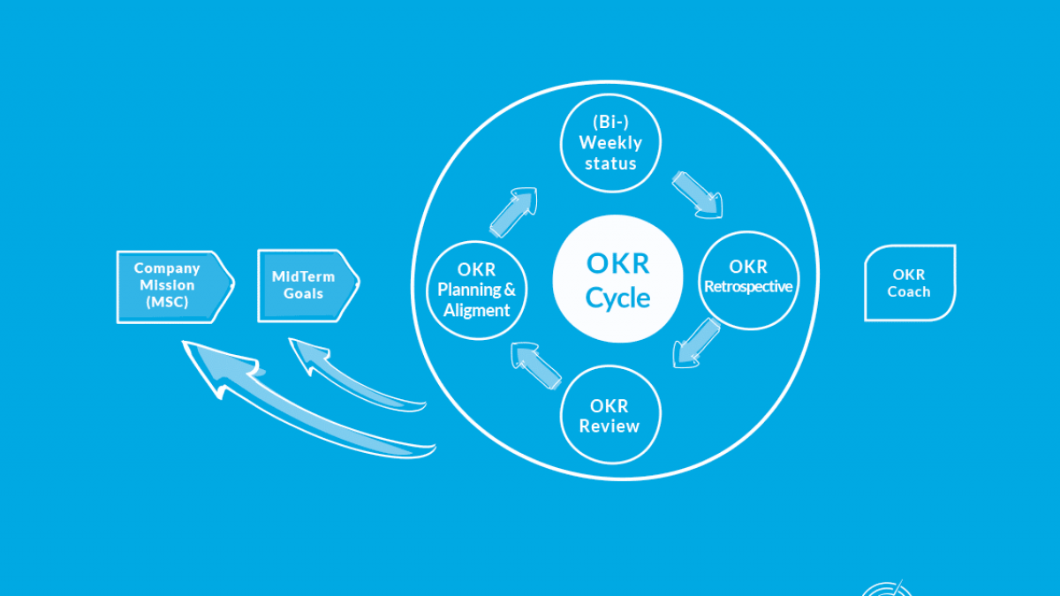
OKR (objectives and key result)
Иерархическая структура целей, от главных ключевых
целей для организации до целей конкретных сотрудников.
Все, что мы делаем — ведет к достижению ключевых целей

Slide 22
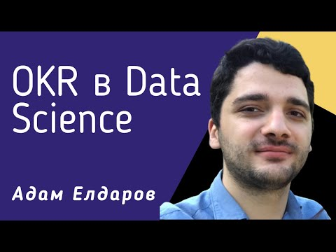
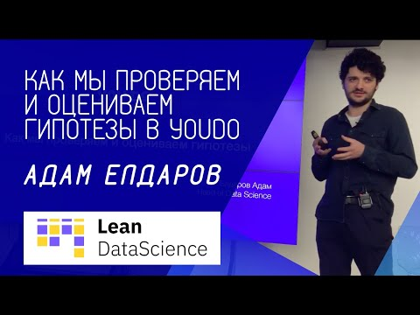
Доклады по OKR/проверке гипотез

Slide 23
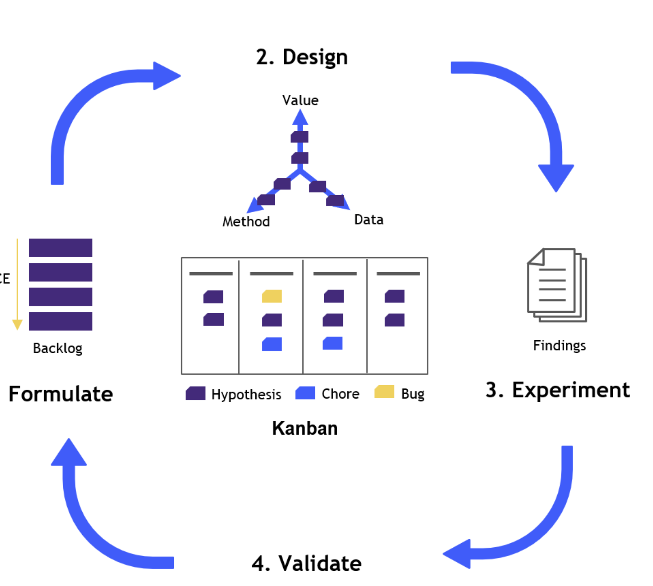
Lean Machine Learning
https://leands.ru/

Slide 24
Итоги
Не делаем то, что делать не надо
Используем SMART для формулировки целей
Думаем об измерении бизнес метрик

Slide 25
Работа с данными

Slide 26
Зачем нам данные?
Учим на них модели
Ищем в них инсайты
Делаем по ним предсказания
Оцениваем по ним результат

Slide 27




Data Store - данные должны где-то храниться

Slide 28
Вопросы к данным
Какие релевантные датасеты доступны?
Достаточно ли точны и надежны данные?
Как получить доступ к этим данным?
Какие фичи можно получить при джойне?
Часто ли обновляются данные?
Можно ли будет получать эти фичи в realtime?

Slide 29
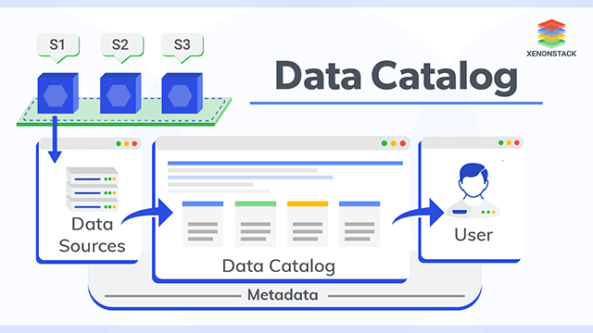
Data Catalog

Slide 30
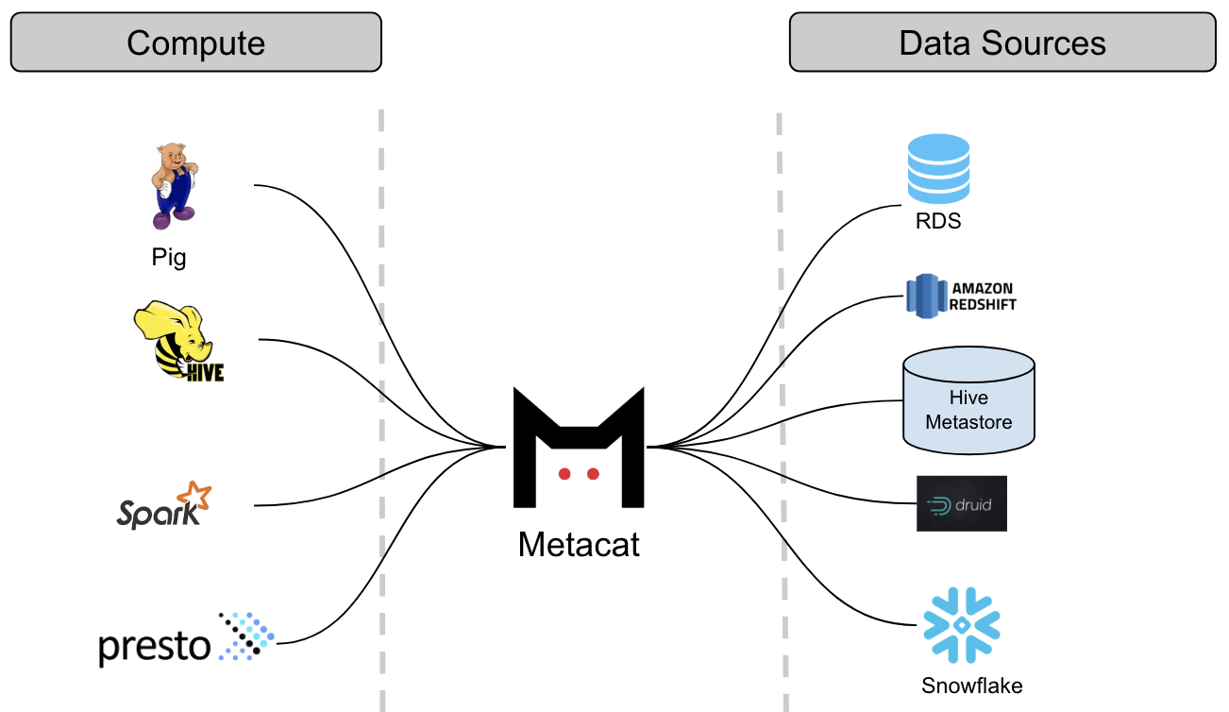
Data Catalog

Slide 31
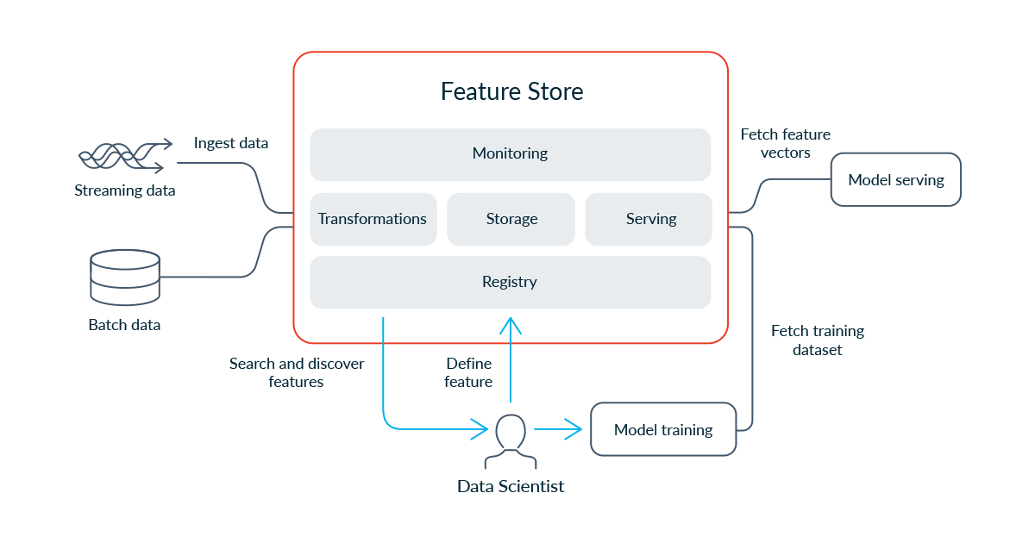
Feature Store
Доступ к фичам в риал-тайме
https://www.featurestore.org/

Slide 32
Итоги
Данные храним =)
Стремимся уметь отвечать на вышеизложенные вопросы

Slide 33
Тренировка и оценка качества моделей.

Slide 34
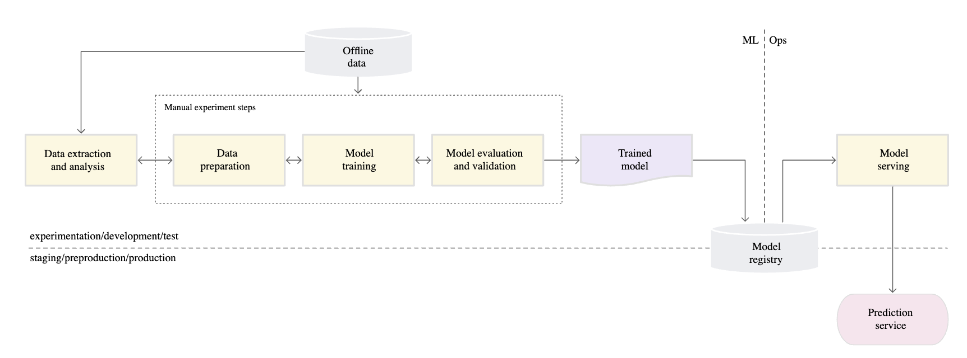
MLOPS Level 0
DS делает модели
https://cloud.google.com/solutions/machine-learning/mlops-continuous-delivery-and-automation-pipelines-in-machine-learning

Slide 35

MLOPS Level 0
DS делает модели
https://cloud.google.com/solutions/machine-learning/mlops-continuous-delivery-and-automation-pipelines-in-machine-learning

Slide 36
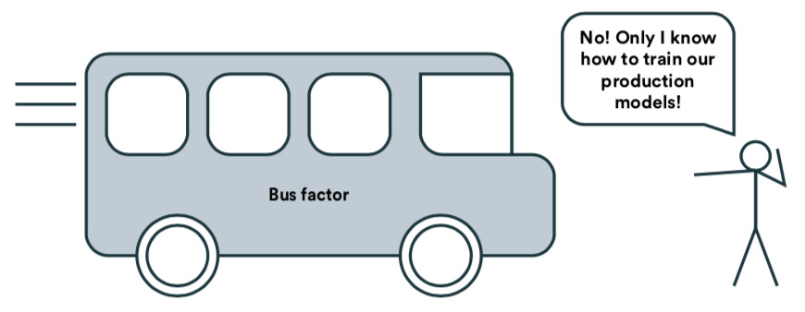
BUS FACTOR

Slide 37
Проблемы
Потери данных
Потери кода
Потери знаний о том, как обучать и выкатывать

Slide 38
Training-Serving Skew
Наши данные не такие, как на проде
Фичи получаются не тем же способом, что на проде
DS не думает о том, что на проде
Теряется способ воспроизвести модель

Slide 39
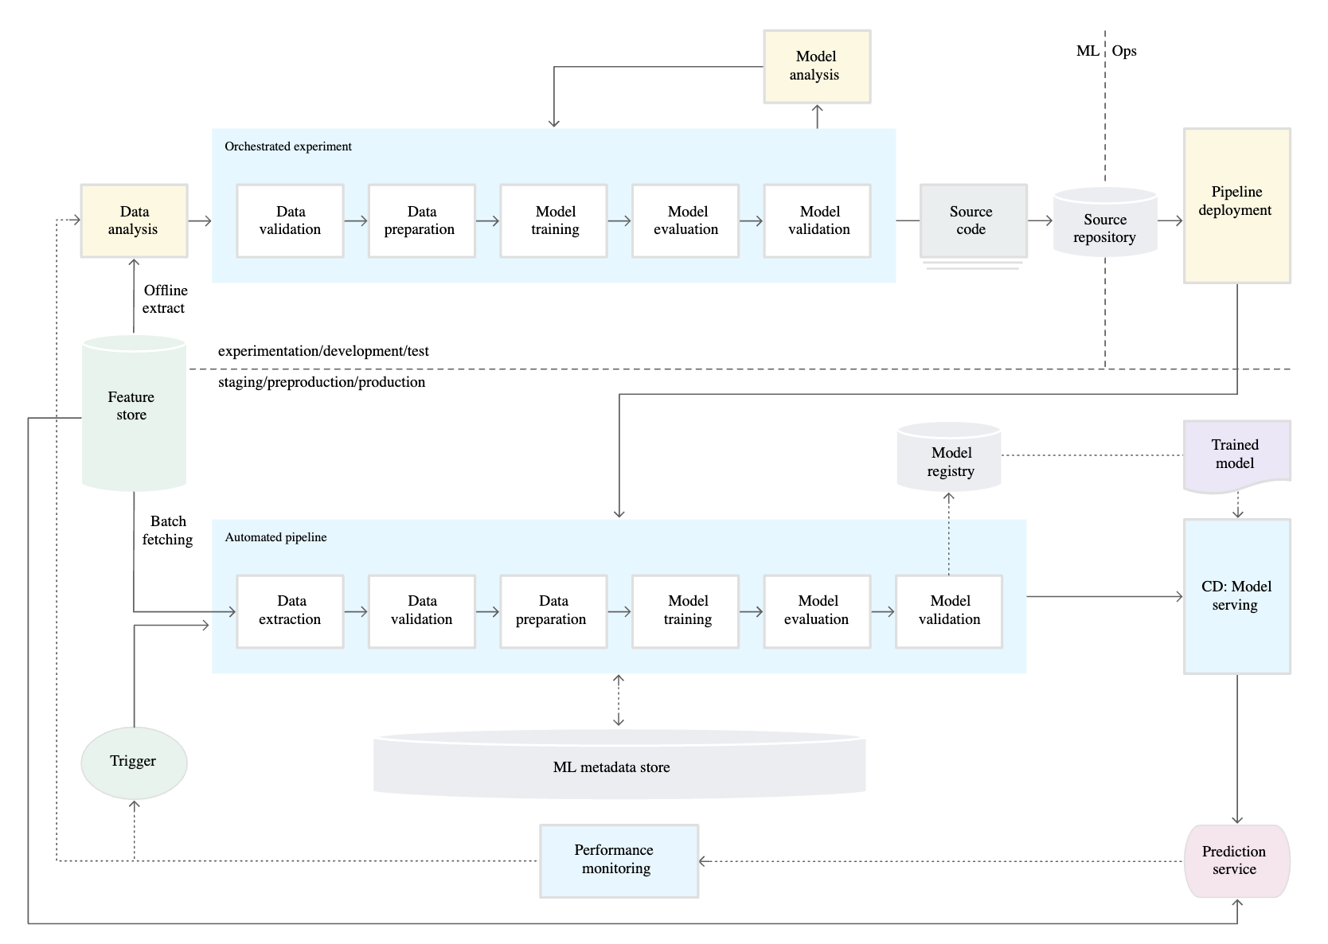
MLOPS Level 1
DS делает пайплайны, которые делают модели

Slide 40




Что поможет реализовать?
Шедулинг и оркестрация
Версионирование кода
Версионирование данных
Трекинг экспериментов

Slide 41
Итоги
Нужно писать переиспользуемый, версионируемый, тестируемый код
Нужно осознание того, что модель — это не цель

Slide 42
Использование моделей

Slide 43
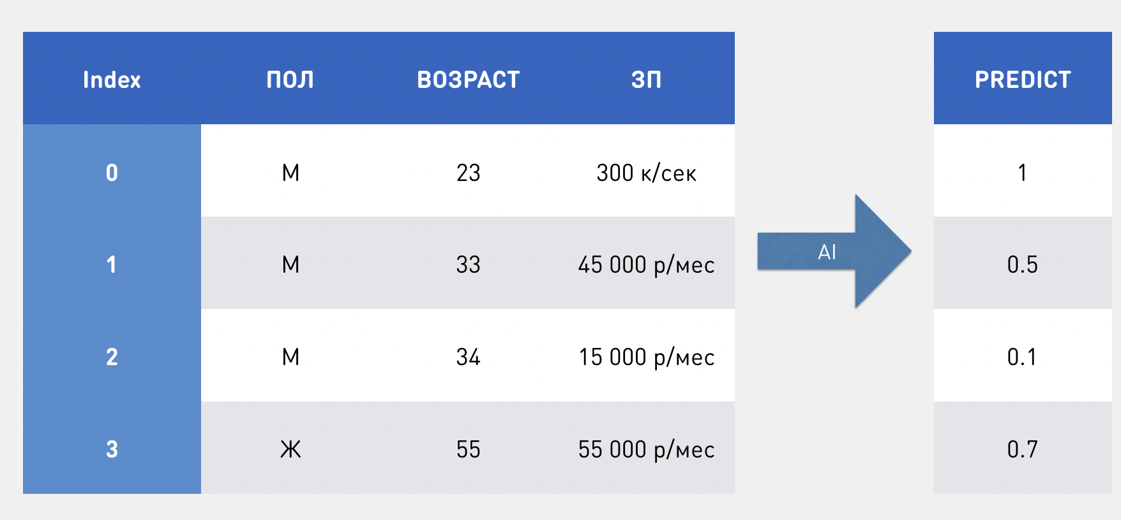
Классический банковский ML

Slide 44
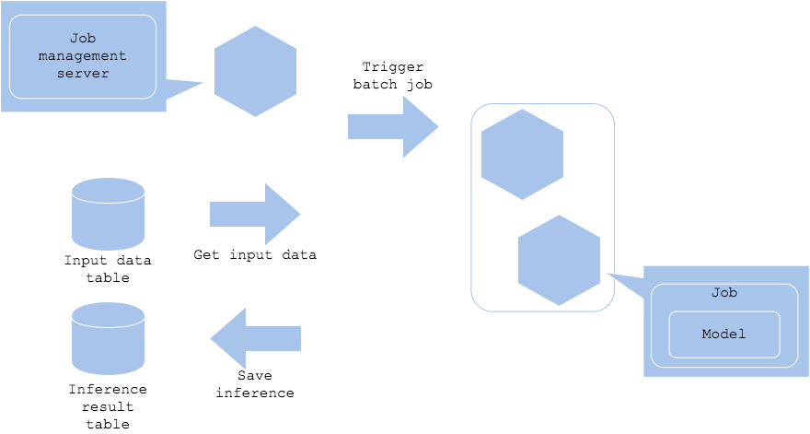
Пакетный паттерн
https://github.com/mercari/ml-system-design-pattern/blob/master/Serving-patterns/Batch-pattern/design_en.md

Slide 45
Когда нужно использовать?
Если вам НЕ нужно получать результат прогноза в реальном времени или почти в реальном времени.
Для массивной обработки данных
Когда для корректной работы продакшена достаточно запускать PREDICTION по расписанию(раз в сутки, в час, в 10 минут)

Slide 46
Что поможет реализовать?

Slide 47
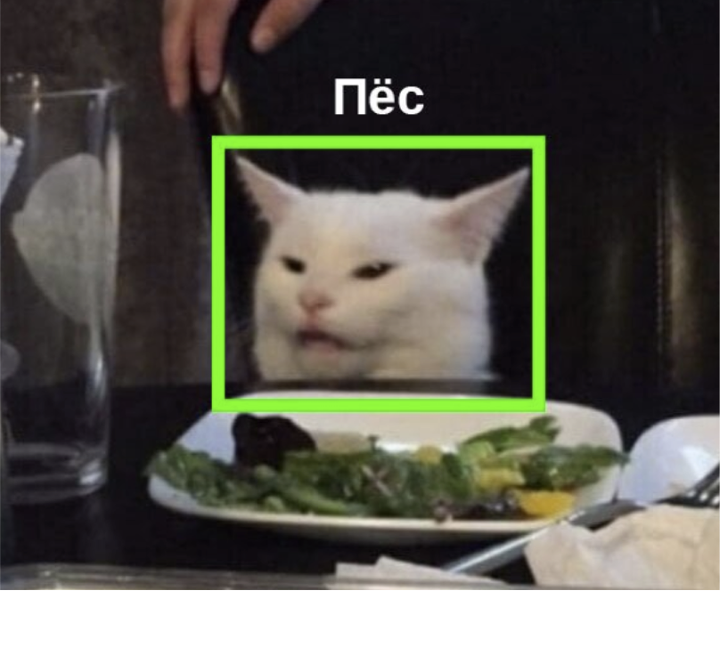
Загружаешь фотку - получаешь ответ

Slide 48
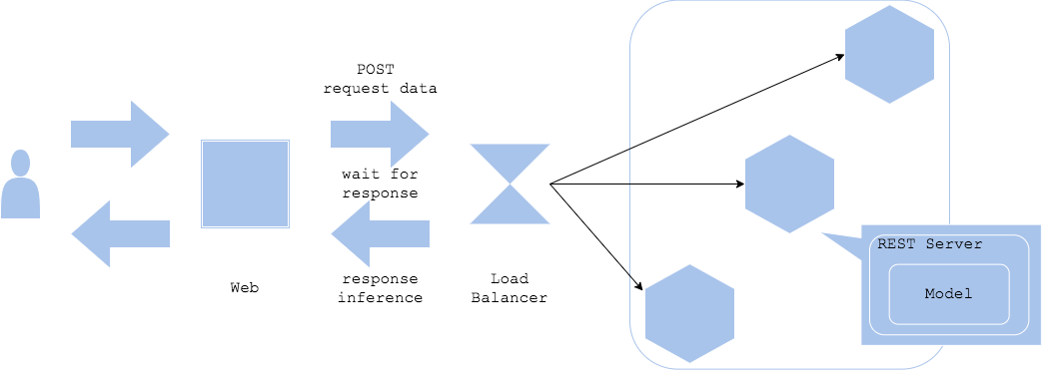
Синхронный паттерн
https://github.com/mercari/ml-system-design-pattern/blob/master/Serving-patterns/Synchronous-pattern/design_en.md

Slide 49
Синхронный паттерн
когда вам нужен результат предсказания для того, чтобы сделать следующий шаг
ПЛЮСЫ | МИНУСЫ
Очень просто реализовать | Скорость предсказания будет бутылочным горлышком производительности вашей системы
Как правило, низкое latency | Если предсказание слишком долгое, то нужно сделать так, чтобы пользователь этого не замечал
https://github.com/mercari/ml-system-design-pattern/blob/master/Serving-patterns/Synchronous-pattern/design_en.md

Slide 50



Что поможет реализовать?

Slide 51

Удаление спам сообщений в Instagram

Slide 52
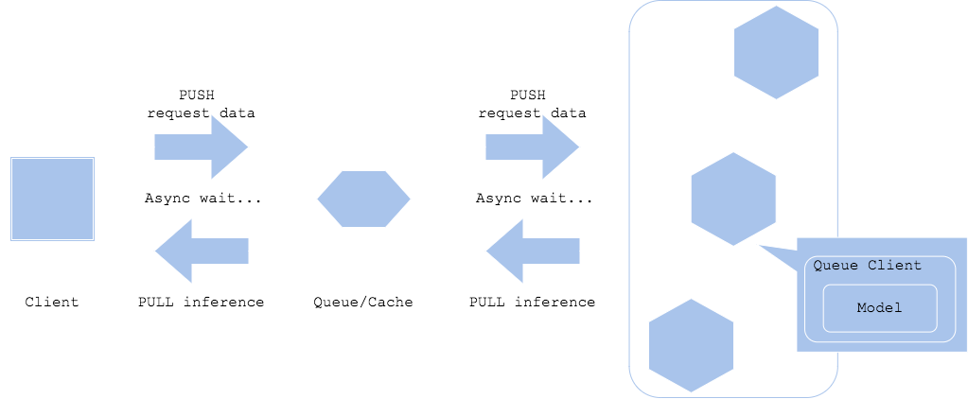
Асинхронный(near realtime) паттерн
https://github.com/mercari/ml-system-design-pattern/blob/master/Serving-patterns/Asynchronous-pattern/design_en.md

Slide 53
Асинхронный(near realtime) паттерн
когда вам не нужен результат прямо сейчас
ПЛЮСЫ | МИНУСЫ
Можно отделить бизнес логику и логику предсказания | Как правило, не подходит для использования в реальном времени.
Более высокая(по сравнению с синхронным) пропускная способность | Нужны очереди/кеши, etc
Вы не заблокированы временем предсказания
https://github.com/mercari/ml-system-design-pattern/blob/master/Serving-patterns/Asynchronous-pattern/design_en.md

Slide 54


Что поможет реализовать?

Slide 55
Итоги
Есть несколько сценариев использования ML моделей
Нужно уметь выбирать нужный в зависимости от ограничений, целей
Реализуются по разному

Slide 56
Деплой

Slide 57



Куда деплоить?

Slide 58
Embedded
Использование модели встроено в приложение

Slide 59
Embedded: характеристики
Нет сетевой задержки
можно запустить на девайсе
Сложно масштабировать независимо от приложения

Slide 60
Model as a service
Использование модели вынесено в отдельный сервис

Slide 61
Model as a service: характеристики
Сетевой задержка
Можно масштабировать независимо от приложения

Slide 62
Масштабирование приложения
Сетевая задержка
Независимый релизный цикл
Можно масштабировать независимо от приложения

Slide 63
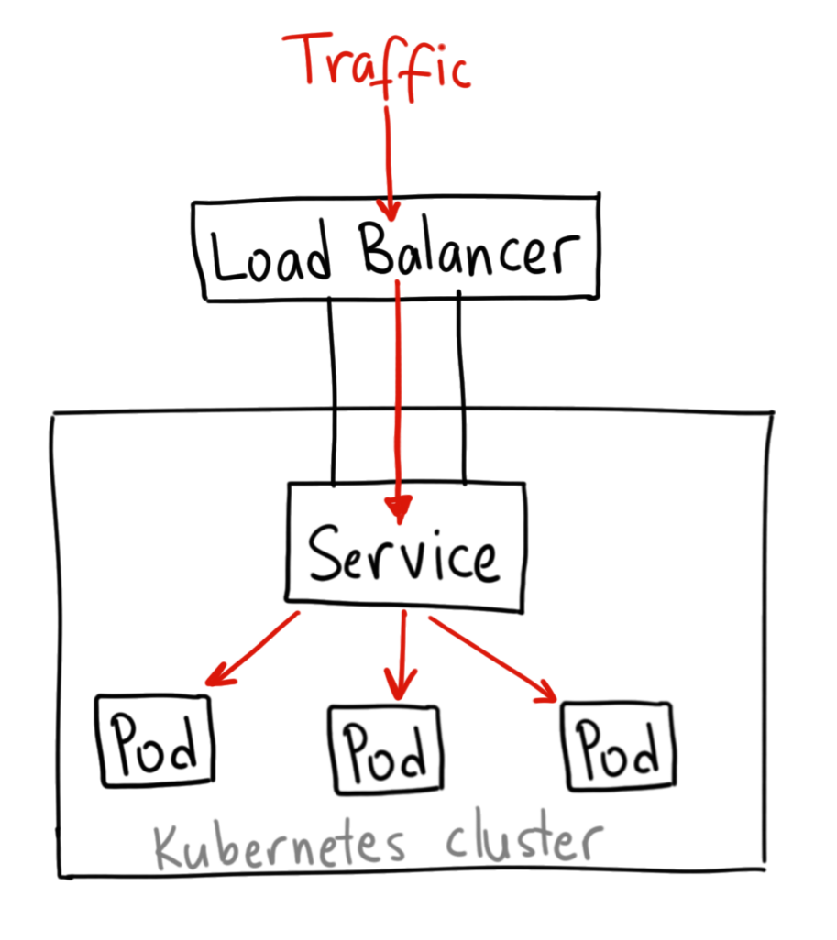
Масштабирование

Slide 64

UPDATE модели
V1.1 -> V1.2

Slide 65
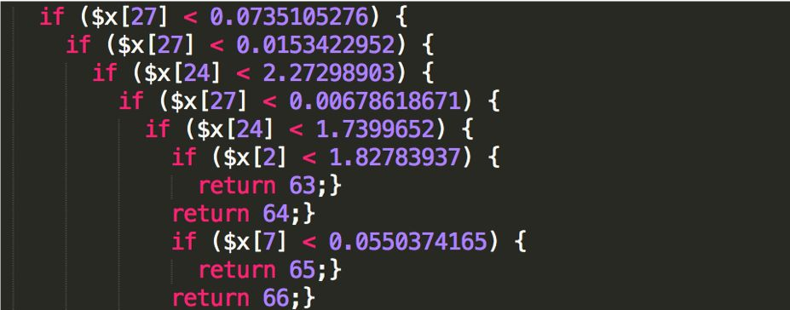
Model as a code

Slide 66
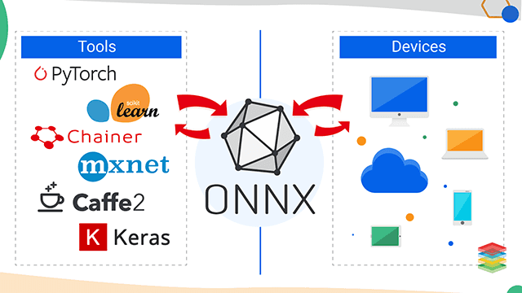
Model as a data

Slide 67
Итоги
В зависимости от сценария использования мы будем деплоить в разные окружения

Slide 68
Мониторинг

Slide 69
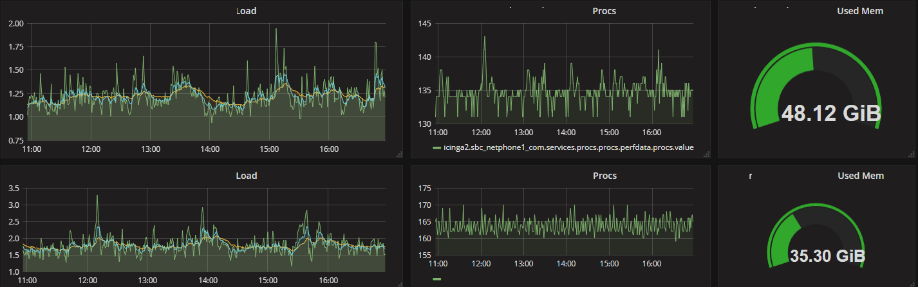
Технические метрики
cpu, gpu, query per seconds, errors

Slide 70
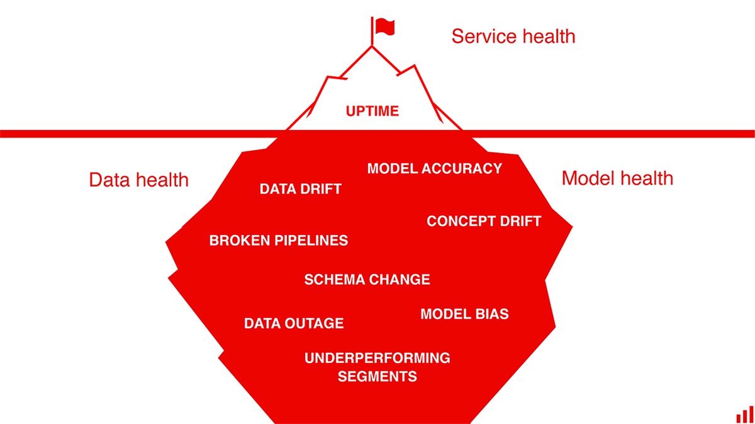
ML specific

Slide 71
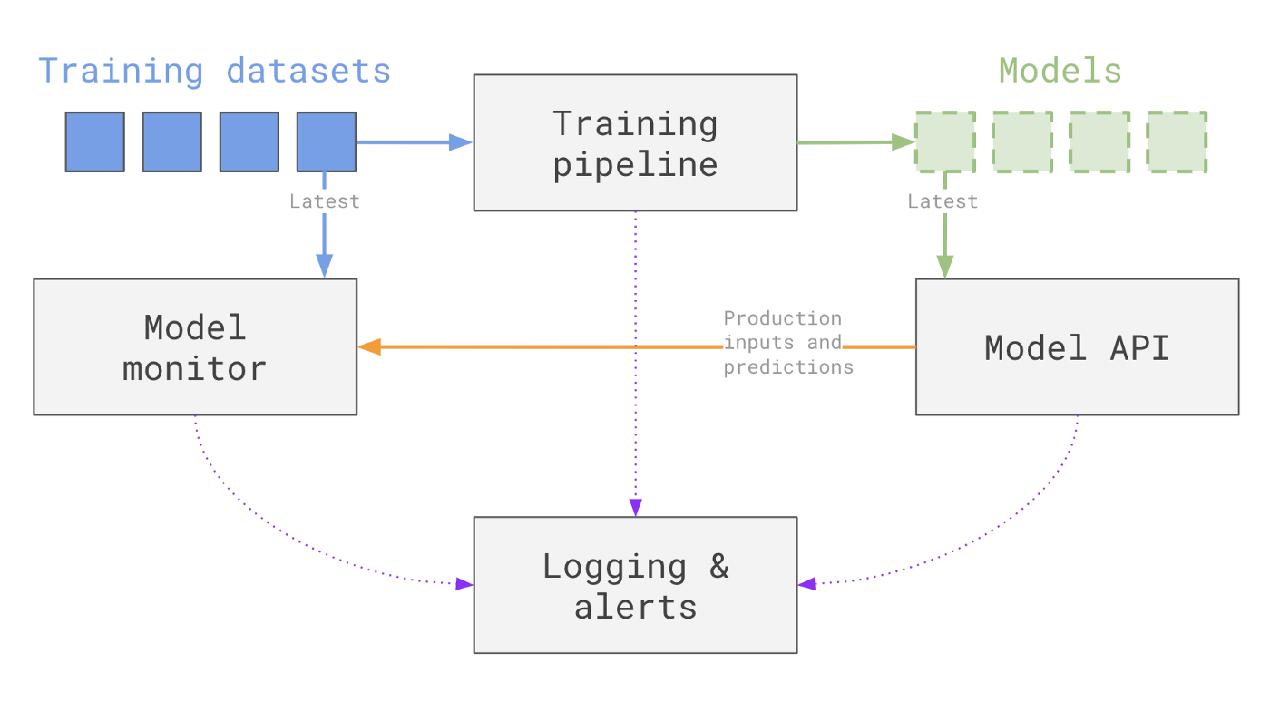
Monitoring Scheme
https://medium.com/eliiza-ai/why-your-models-might-not-work-after-covid-19-a00509e4920b

Slide 72



Что поможет реализовать?

Slide 73
Итерация

Slide 74
Модель разработана не раз и навсегда

Slide 75
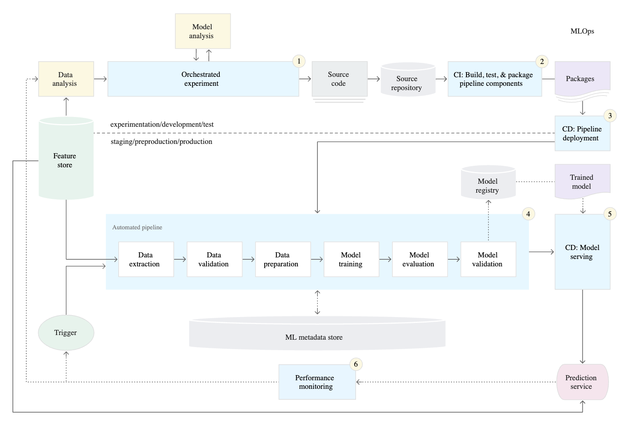
MLOPS: level 2

Slide 76
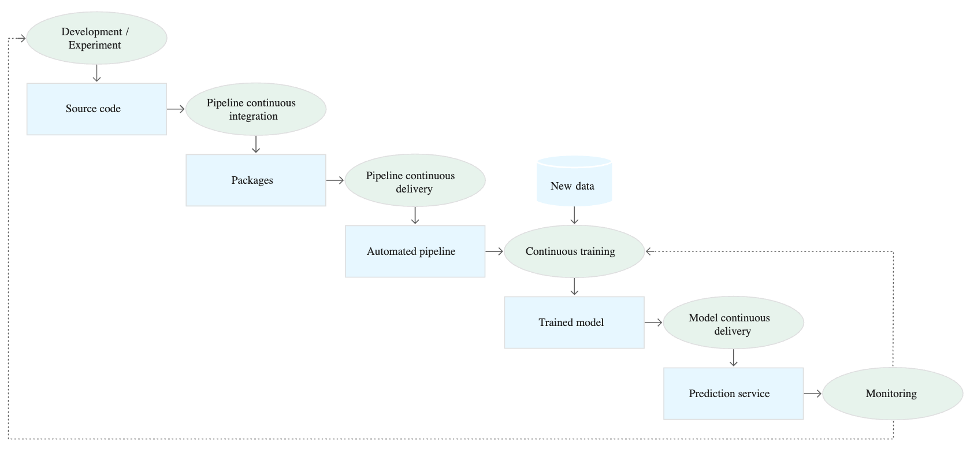
Автоматизация помогает двигаться быстрее

Slide 77

Что поможет реализовать?

Slide 78
История 2-х компаний

Slide 79
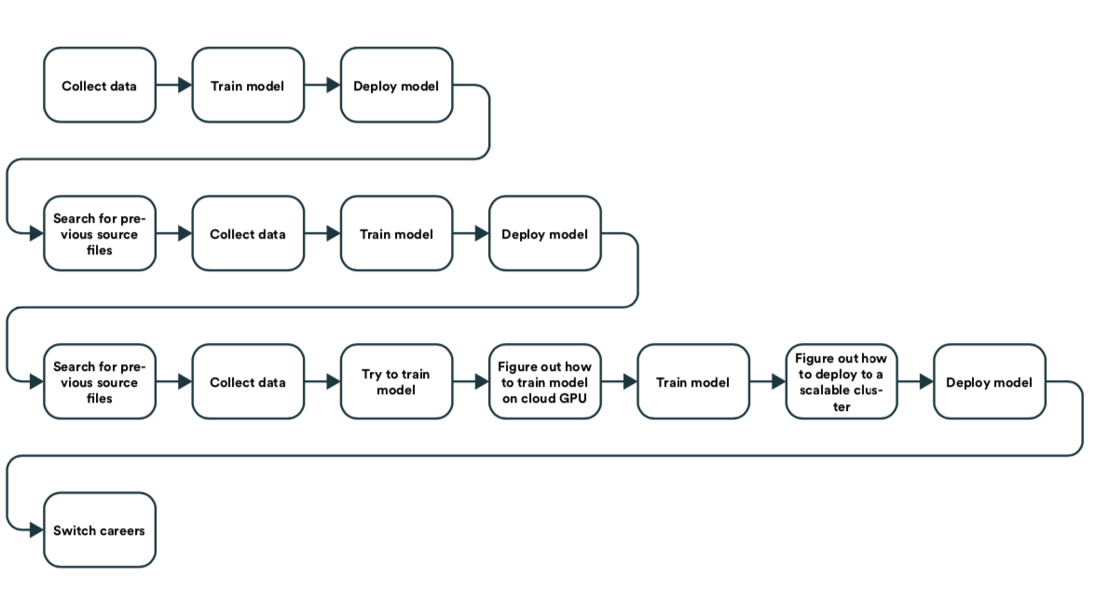
Company 1

Slide 80
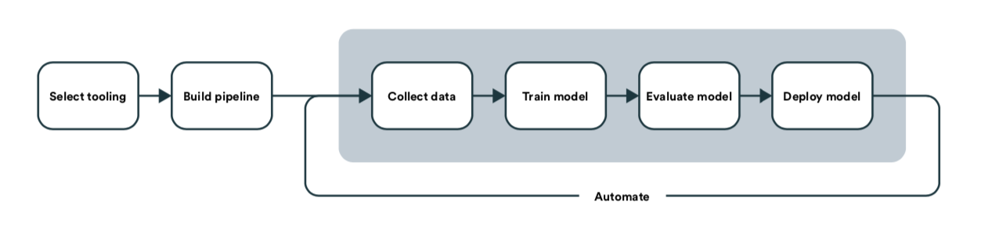
Company 2

Slide 81
Итоги
Двигаться быстро важно
Но вложиться в инфру/процесс тоже важно

Slide 82
Роли в ML

Slide 83
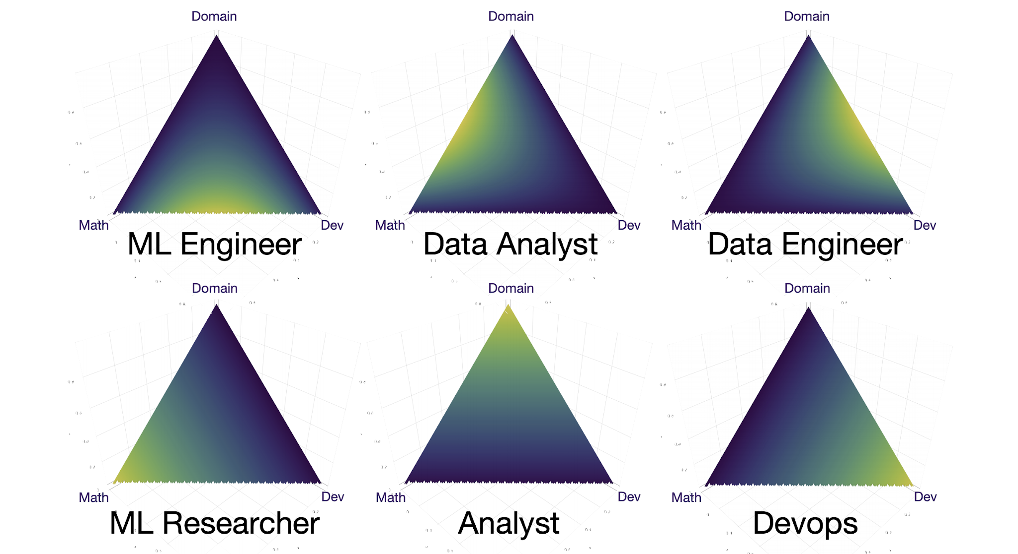
Роли в ML

Slide 84
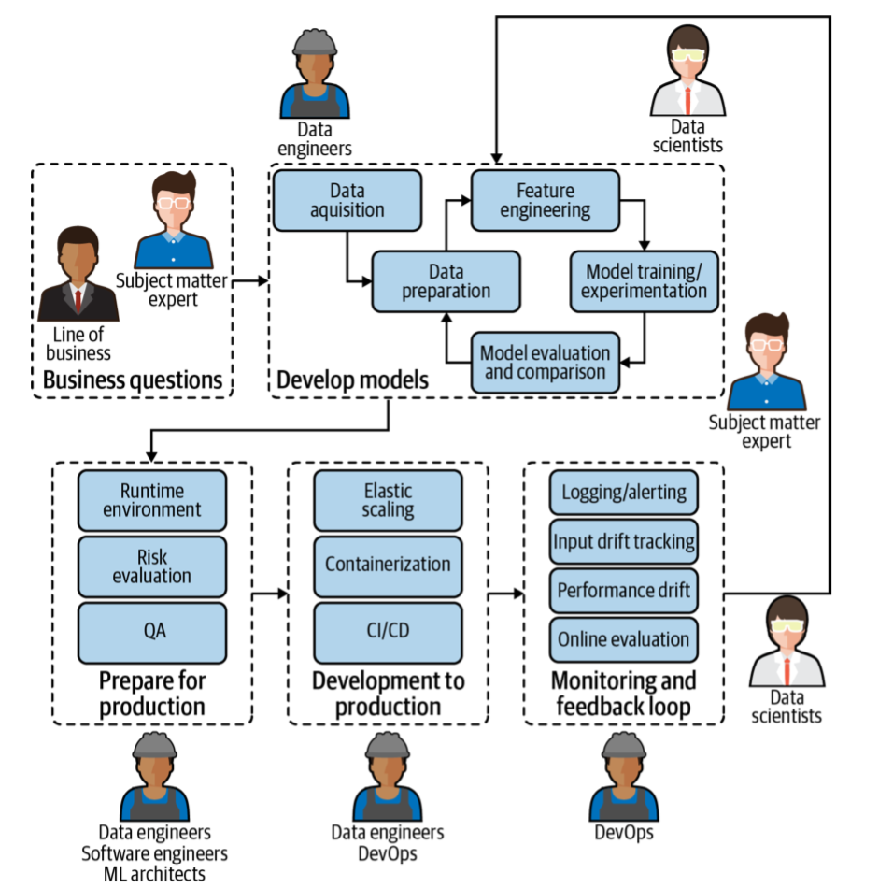
Enterprise ML

Slide 85

Data Scientist/ML Engineer
Разработку модели За то, что модель готова к эксплуатации Развертывание модели +- Оценка качества модели онлайн-оффлайн Итеративное улучшение моделей

Slide 86

Data Engineer
Создание платформы данных
Разработку конкретных источников для моделей
Оптимизацию производительности data pipelines

Slide 87

Software Engineer
Встраивание моделек в продукт

Slide 88
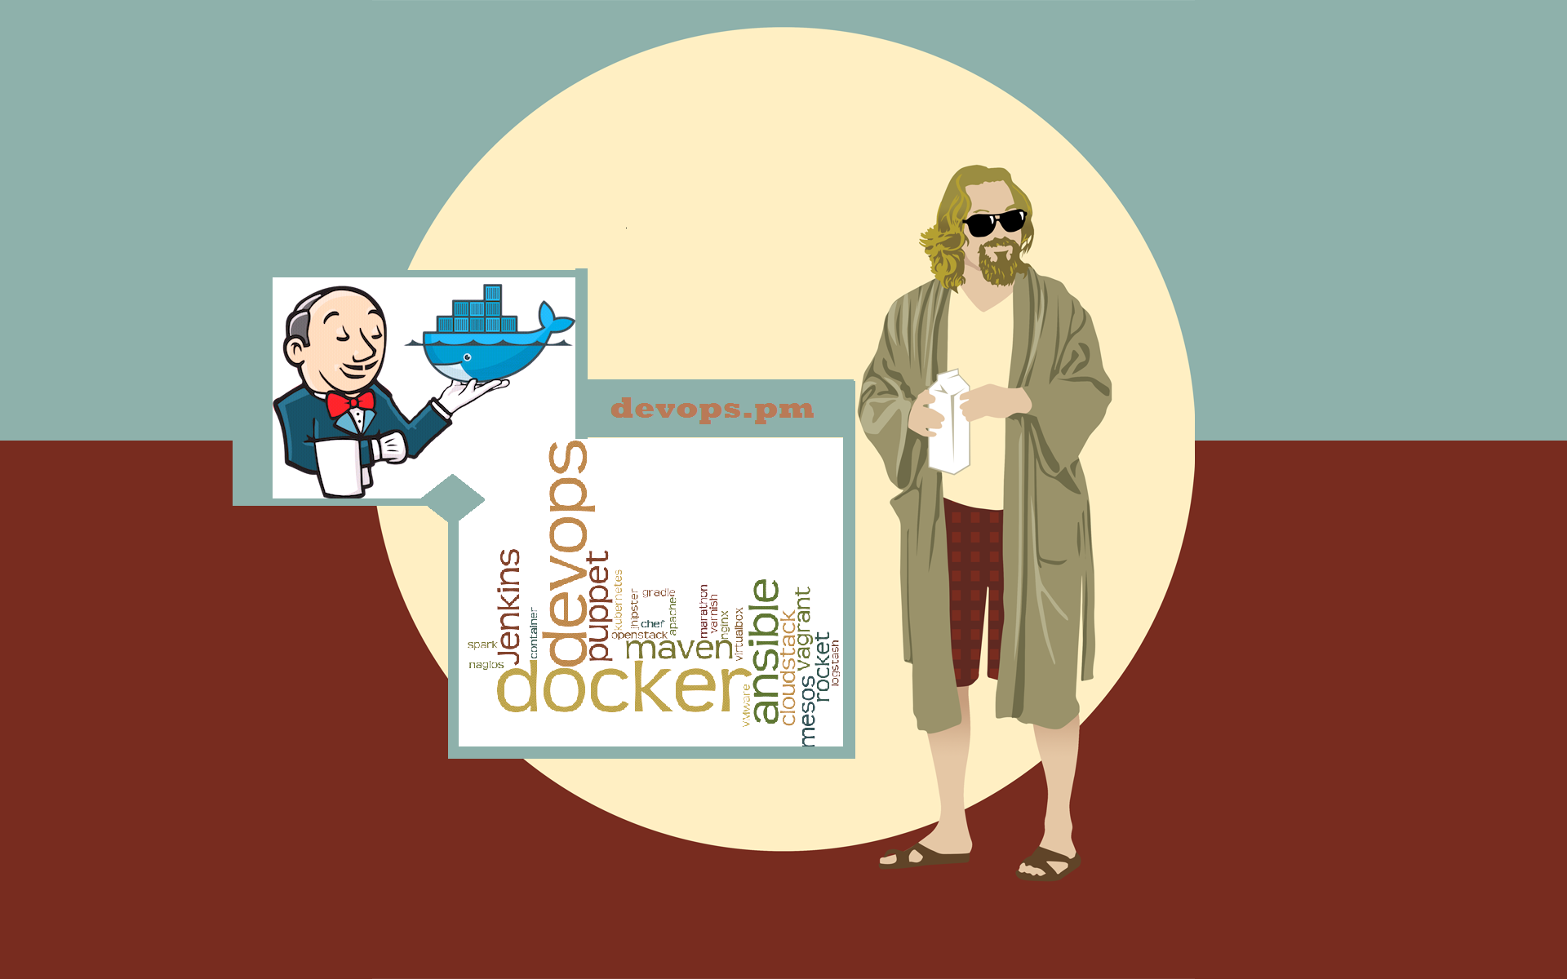
DEVOPS
Создание платформы для развертывания и мониторинга приложений ( в том числе и моделей)
Создание CICD пайплайнов для компонентов ML систем

Slide 89
Итоги
Люди всякие нужны, люди всякие важны
Data Scientist должен иметь возможность доставлять результаты своего труда САМ
Переписывать за DS код тренировки/инференса моделей — антипаттерн

Slide 90
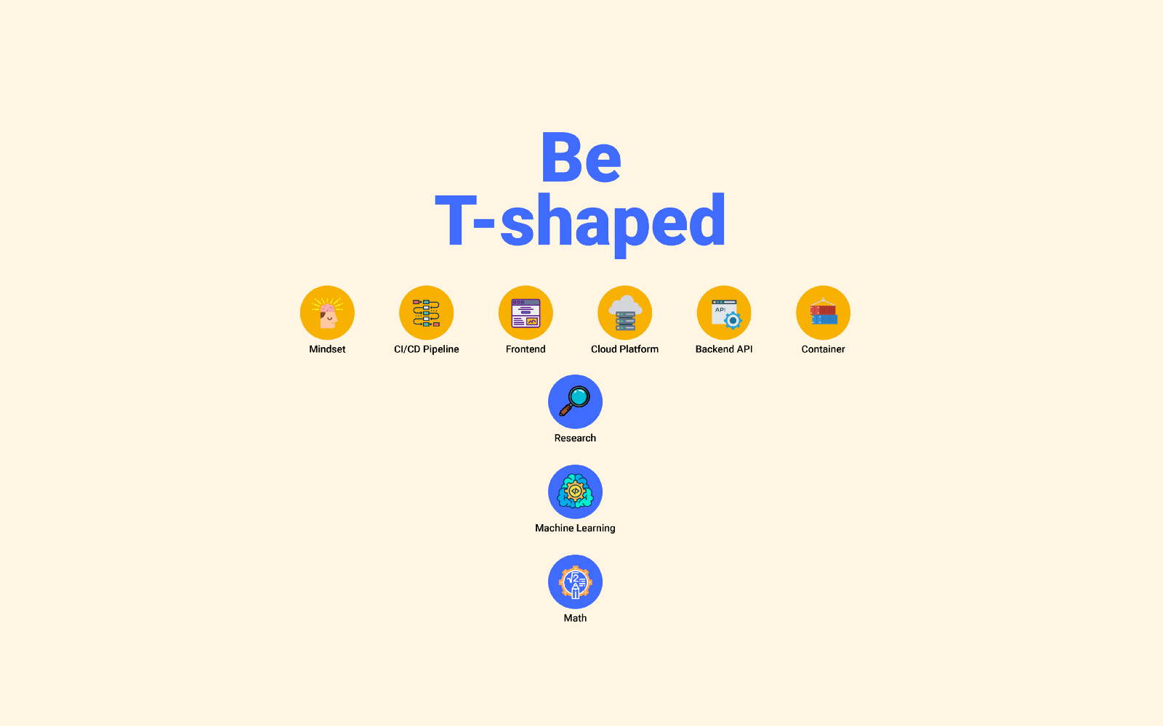
https://towardsdatascience.com/t-shaped-skills-builder-guide-in-2020-for-end-to-end-data-scientist-33d2652511b0

